Slide 1
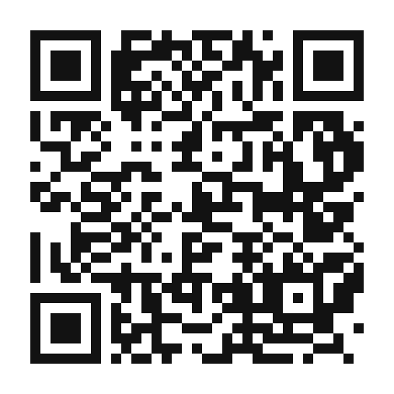
EST. 2017
Milliy
TAOMNOMA
SUHBAT
Qozonda, cho‘g‘da va sabr bilan pishirilgan taomlar. Har kuni yangi go‘sht, har kuni yangi non.
QR NI SKANERLANG
Ikki tanlov chiqadi: Instagram sahifamiz yoki to‘liq menyu.
@suhbat_milliytaomlar
Notes:
Cover. Drop the signature dish photo into the right-hand frame — dark plate on dark background works best.

Slide 2
SUHBAT
milliy taomlar
NARXLAR SO‘MDA · XIZMAT 10%
BIRINCHI TAOMLAR
IKKINCHI TAOMLAR
QO‘Y SHO‘RVA
38 000
JIZ — QO‘Y GO‘SHTI
95 000
Qo‘y go‘shti, kartoshka, sabzi, ko‘kat
QOZON KABOB
85 000
MOL SHO‘RVA
36 000
DIMLAMA
78 000
Mol go‘shti, tozalangan bulyon
MOSH XO‘RDA
28 000
BUG‘LAMA
88 000
Mosh, guruch va mayda sabzavotlar
QANOT DIMLAMA
62 000
QO‘ZI SHO‘RVA
45 000
TABAKA
70 000
Yosh qo‘zi go‘shtidan, yengil
QOVURMA LAG‘MON
55 000
MASTAVA
30 000
Guruchli sho‘rva, suzma bilan
MANTI
48 000
TUSHONKA SHO‘RVA
32 000
BIFSHTEKS
72 000
Uy usulida, quyultirilgan go‘sht
BIFSTROGANOV
75 000
Notes:
Soups and mains. Each panel takes one photo at the top — drop a file on it.

Slide 3
SUHBAT
olovda & sovuqda
NARXLAR SO‘MDA · XIZMAT 10%
SHASHLIKLAR
1 SIX
SALATLAR
QO‘Y SHASHLIK
32 000
ACHCHIQ-CHUCHUK
22 000
MOL SHASHLIK
28 000
SVEJIY
24 000
VILOCHKI
22 000
QANOT
25 000
SUZMA
20 000
QIYMA
22 000
YOZGI ASSORTI
38 000
JIGAR
24 000
MUJSKOY KAPRIZ
46 000
YAPONCHA
44 000
TOVUQ SHASHLIK
26 000
SEZAR
42 000
DUMBA SHASHLIK
20 000
GRECHESKIY
40 000
OTBIVNOY
45 000
OLIVYE
30 000
GO‘SHTLI ASSORTI
85 000
KOREJKA
48 000
MEVALI ASSORTI
55 000
SHASHLIK ASSORTI
145 000
QIRG‘OVUL UYASI
52 000
Notes:
Grill and cold dishes. Shashlik prices are per skewer — that line stays.

Slide 4
Xush kelibsiz
SUHBAT
MILLIY TAOMLAR · EST. 2017
TELEFON KAMERASINI QR GA TO‘G‘RILANG
01
Instagram sahifamiz
02
To‘liq menyu & narxlar
@SUHBAT_MILLIYTAOMLAR · TELEFON / MANZIL
Notes:
Table-tent card. Print at A5, fold, one per table. Scanning opens the two-choice screen: Instagram or full menu.

